Slide 1

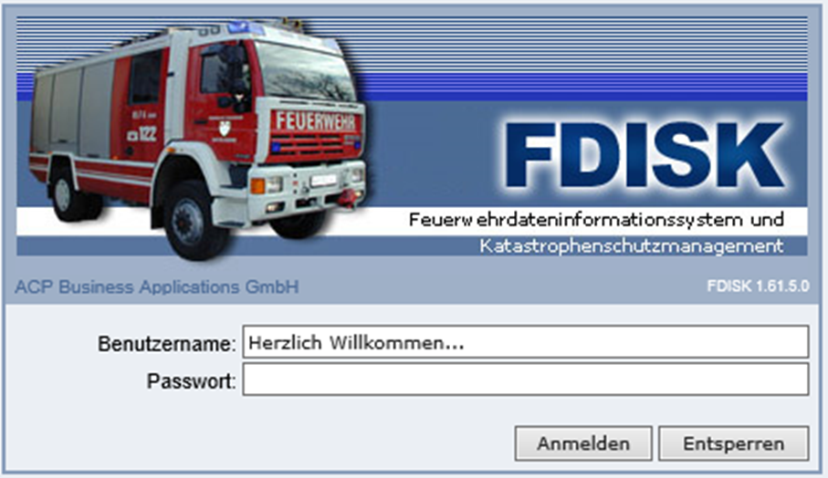
Feuerwehrkommandanten Fortbildung 2019/2020
FDISK Datenpflege für das neue
Einsatzleit- und Kommunikationssystem ELKOS
Version: 1.0
Notes:
- Info für Vortragende
Sehr geehrte Kameradinnen und Kameraden,
Vorweg möchten wir uns für die Bereitschaft bedanken das Thema FDISK-Datenpflege für das neue Einsatzleit- und Kommunikationssystem ELKOS im Zuge der Feuerwehrkommandanten-Fortbildung 2019/2020 vorzutragen!
Im Foliensatz sind einige ausgeblendete Folien enthalten welche nicht Teil des eigentlichen Vortrages sein sollen, sondern zusätzliche Informationen und Hintergründe für Euch bereithalten.
Die Frage „Wie weit ist ELKOS bzw. wann kommt es“ kann im Zuge der Kommandantenfortbildung nicht beantwortet werden. Es wird aktuell sehr intensiv an der Umsetzung gearbeitet. Sobald es konkrete Informationen für die breite Masse gibt wird das LFKDO alle Feuerwehren und Funktionäre entsprechend informieren, bis dahin dürfen wir noch um etwas Geduld bitten.
Bei Fragen stehen euch die beiden ELKOS Mitarbeiter im LFKDO Klaus Geiger und Stefan Vietze gerne zur Verfügung.
- Versionsübersicht
V1.0, 09.12.2019
Initiale Version mit den grundsätzlichen Themen

Slide 2
Hintergründe

Slide 3

ELKOS Projekt
Einsatzleit- und Kommunikationssystem
= neues Einsatzleitsystem für alle Alarmzentralen in NÖ
Kooperationsprojekt BM.I / Land NÖ
Einheitliche technische Basis für alle Alarmzentralen,
zentralisierte Übergabe des Feuerwehrnotrufs 122 im Rechenzentrum

Slide 4
Systemüberblick
2 Rechenzentren in Wien (Betrieb durch BM.I)
Anbindung der Alarmzentralen via SD-WAN Netzwerk („Wolke“)
Client-Arbeitsplätze mit 4 Monitoren
Leitstellenspezifische Software Einsatzleitsystem iCAD (Hexagon) und Kommunikationssystem LifeX (Frequentis)
Notes:
Hintergründe:
- Die zentrale Infrastruktur (Server, Datenbanken,…) wird in zwei Rechenzentren des BM.I in Wien betrieben
- Alle Alarmzentralen werden über ein SD-WAN Netzwerk angebunden, dieses kann man sich wie eine große Wolke – ein gemeinsames Netz über ganz NÖ vorstellen
- Alle Arbeitsplätze werden einheitlich ausgestattet, das eigentliche Einsatzleitsystem läuft auf 3 x 24 Zoll Full-HD Monitore (Format 16:9), das Kommunikationssystem läuft auf einem separaten Touch-Monitor
- Für die Kommunikation können Headsets oder ein Telefonhörer verwendet werden, zur Betätigung der Sprechtaste kann entweder der Touch-Monitor, ein Taster am Kabel des Headsets oder ein Fußtaster verwendet werden
iCAD: Produktname
SD-WAN: Netzwerk Technologie

Slide 5
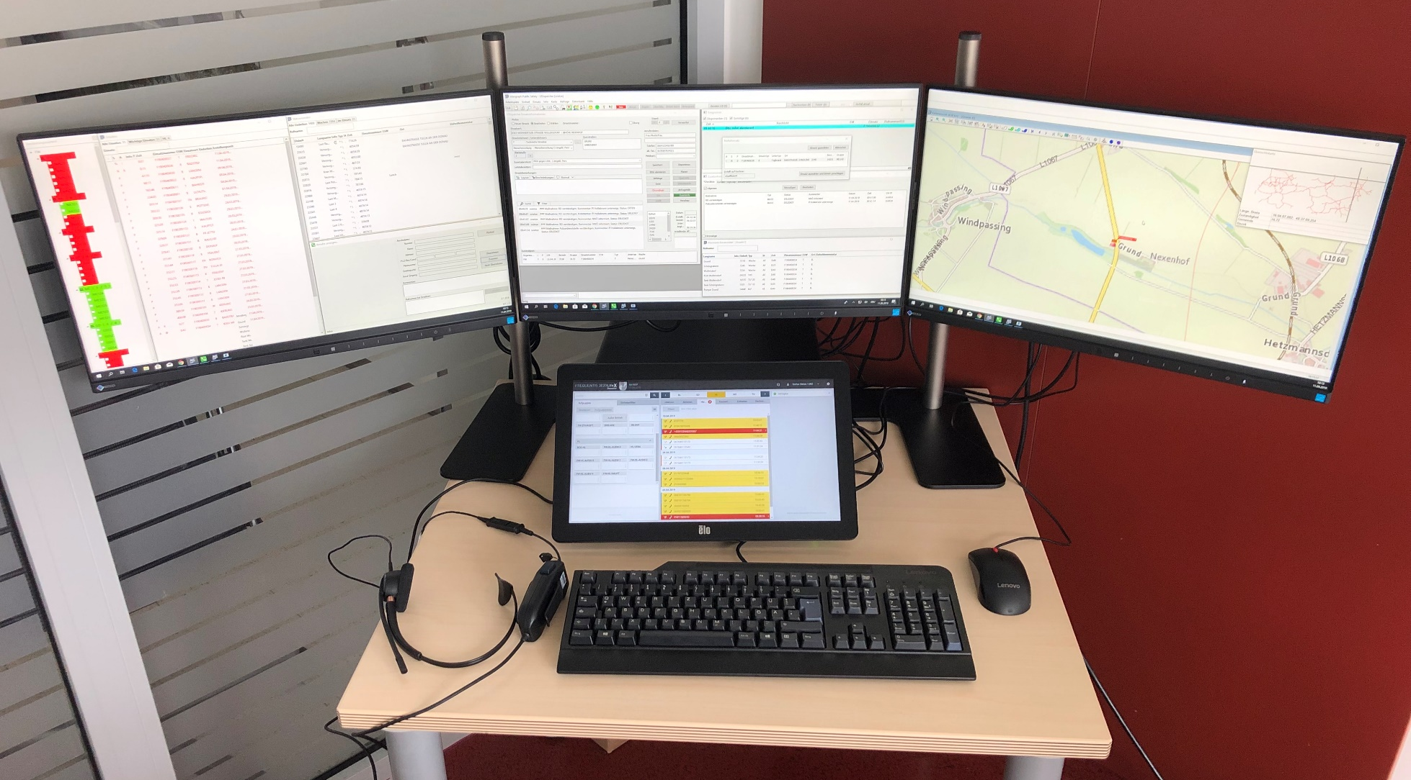
Arbeitsplatz Aufbau
Einsatzleitsystem
Kommunikationssystem
LifeX

Slide 6
Kommunikationssystem LifeX
Zentrale Drehscheibe jeglicher Sprachkommunikation
(Notruf Telefonie, TETRA, Flugfunk, wenn gewünscht Amtsleitungen der Alarmzentrale)
Aufzeichnung von Gesprächen in LifeX (24h) als Kurzzeit-Doku welche vom Disponenten direkt abgerufen werden kann und Langzeit-Dokumentation in den zentralen Rechenzentren

Slide 7
Einsatzleitsystem iCAD
Disposition und Alarmierung von Einheiten
GIS (Geo-Informations System) – zwei Karten Anwendungen zur Verortung des Einsatzortes
Verknüpfung mit LifeX – Erzeugung eines neuen Einsatzes bei Annahme eines Notrufs
Notes:
2 Karten: ÖK 50
Luftbild
Google Streetview
Wasserentnahmestellen

Slide 8
Relevanz von FDISK für ELKOS
Notes:
Zusatzinfos:
- Manuelle Pflege wäre in NÖ aufgrund der großen Mengen an Feuerwehren, Mitglieder,… kaum sinnvoll möglich
- Im Zuge von Erhebungen und Besichtigungen anderer Bundesländer hat sich gezeigt, dass einige hauptberufliche Datenpfleger beschäftigen welche GeoDaten und Stammdaten (Feuerwehren, Personenstammdaten,…) pflegen. Dies ist in NÖ nicht sinnvoll umsetzbar.
- Wir haben bereits ein zentrales System welches alle relevanten Daten speichert, die Nutzung von FDISK als Datenquelle fürs ELS ermöglicht es den Feuerwehren zukünftig Daten nur noch an einer Stelle administrieren zu müssen

Slide 9
Mengengerüst NÖ LFV
20 Feuerwehrbezirke
82 Feuerwehrabschnitte
1.710 Feuerwehren
ca. 100.000 Mitglieder
ca. 8.580 Fahrzeuge
24 Alarmzentralen
…

Slide 10
Motivation FDISK Schnittstelle
Manuelle Datenpflege im ELS aufgrund der genannten Mengen
  personal- und kostenintensiv
  längere Wartezeiten bei Änderungen
  mehrfache Änderung in unterschiedlichen Systemen (ELS/FDISK/…) nötig
Lösung: Schnittstelle von FDISK ins ELS

Slide 11
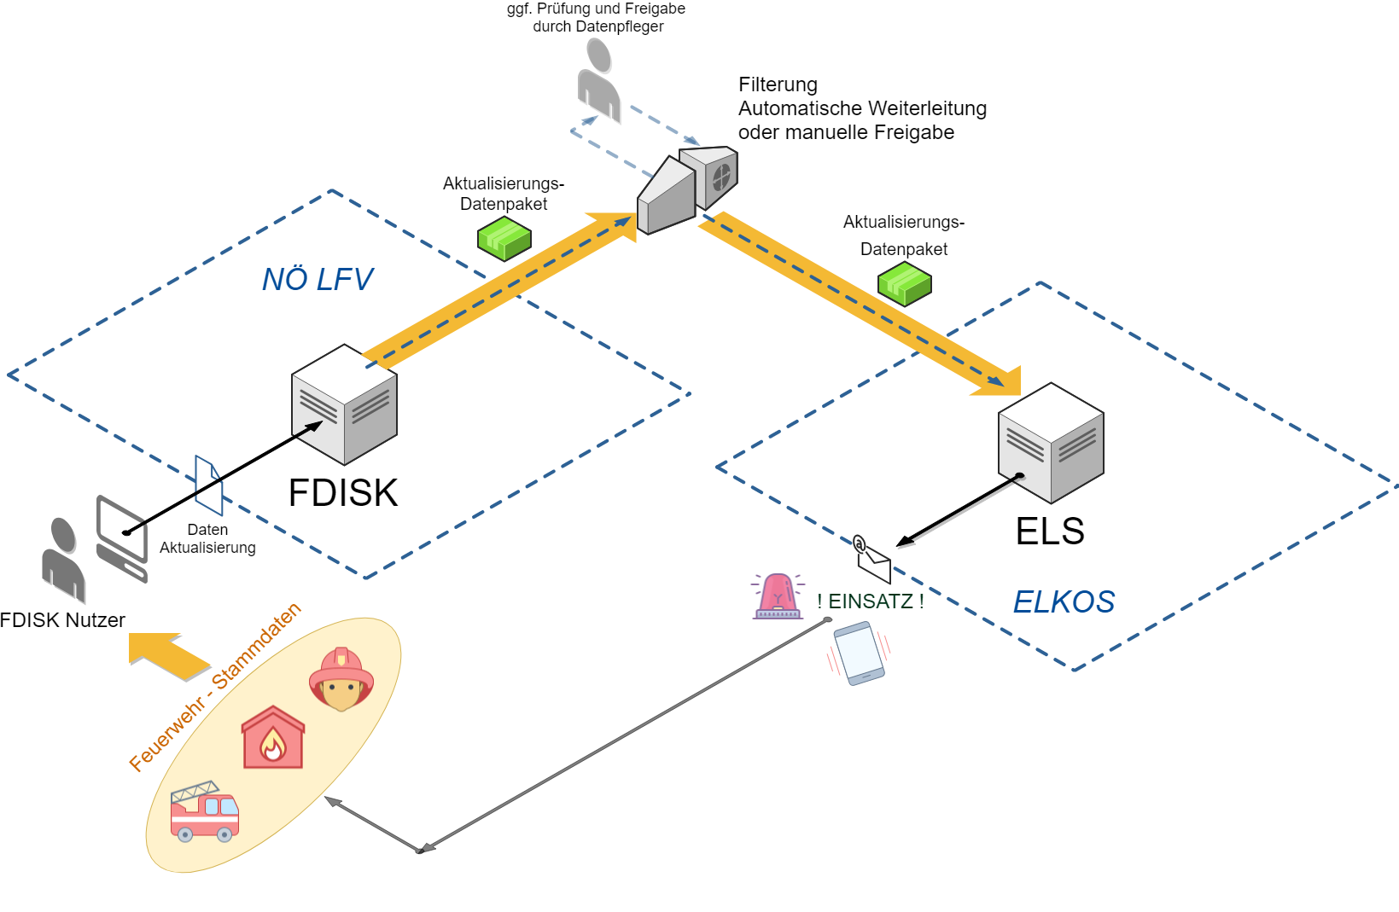
Übersicht
Notes:
Erklärungen
- Links ist FDISK im Netz des NÖ-LFV dargestellt
- Rechts das ELKOS Netz mit dem Einsatzleitsystem
- Die beiden Systeme sind oben über eine Schnittstelle verbunden, über diese Schnittstelle werden Informationen in Form von „Events bzw. Datenpaketen“ ausgetauscht
- Abhängig von der Art des Events läuft dieses dann vollautomatisch (z.B. bei Aktualisierung von Erreichbarkeiten) in Richtung ELKOS oder erst nach manueller Bestätigung durch eine Person (z.B. beim Löschen von Fahrzeugen)
- Mit den stets aktuellen Daten können dann (wie unten im Bild dargestellt) bei der Erstellung von Einsätzen Benachrichtigungen und Alarmierungen für Feuerwehen und Personen erstellt werden
- Der FDISK Nutzer hat es in der Hand die Stammdaten seiner Feuerwehr aktuell zu halten

Slide 12
Vorteile für die Feuerwehren
Daten müssen nur in einem System (FDISK) gepflegt und aktualisiert werden
Daten werden teil- bzw. voll-automatisch ins ELS übertragen
Änderungen (Telefonnummern, Mitgliederzuordnungen,…) stehen umgehend zur Verfügung

Slide 13
Datenpflege in FDISK

Slide 14
Notwendigkeit
Einsatzleitsystem, Alarmzentrale und folglich Einsatzerfolg ist von aktuellen, vollständigen und korrekten Daten abhängig
Datenpflege kann direkt durch die Feuerwehr selbst erfolgen um stets aktuelle Daten sicherzustellen

Slide 15
Welche Daten sollen gepflegt/geprüft werden
Feuerwehr Stammdaten
Fahrzeuge
Funkgeräte
Zuordnungen
(Fahrzeuge ⬄ Häuser, Funkgeräte ⬄ Fahrzeuge, …)
Mitgliederdaten
(Erreichbarkeiten, Gruppenzuordnungen,…)
Alarmgruppen

Slide 16
Feuerwehr Stammdaten
Exakte Adresse des Feuerwehrhauses
(Feuerwehrhaus – nicht Wohnanschrift des KDT!)
Erfassung von Häusern, Häfen oder KAT-Lager mit exakter Position
(wenn vorhanden)
Erreichbarkeiten
(Telefon-Nr., E-Mail-Adressen, etc…)

Slide 17
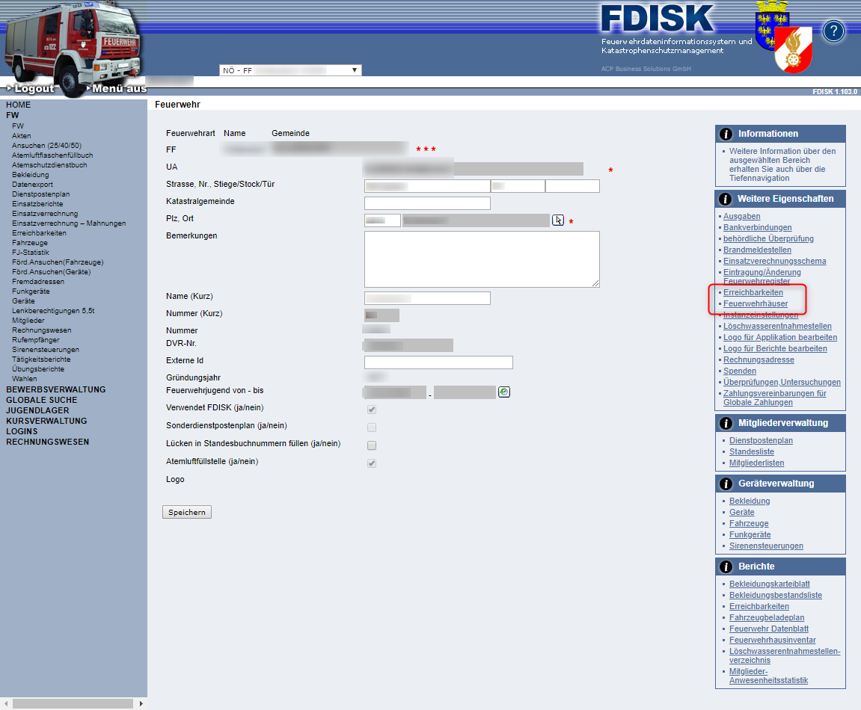

Slide 18
Feuerwehrhäuser
ELS Einheiten (Fahrzeuge) werden zu Feuerwehrhäusern zugeordnet
Deshalb soll in FDISK im Menü „Feuerwehrhäuser“ mindestens ein Standort vom Typ „Feuerwehrhaus“ mit der tatsächlichen Adresse bzw. Position erfasst werden

Slide 19
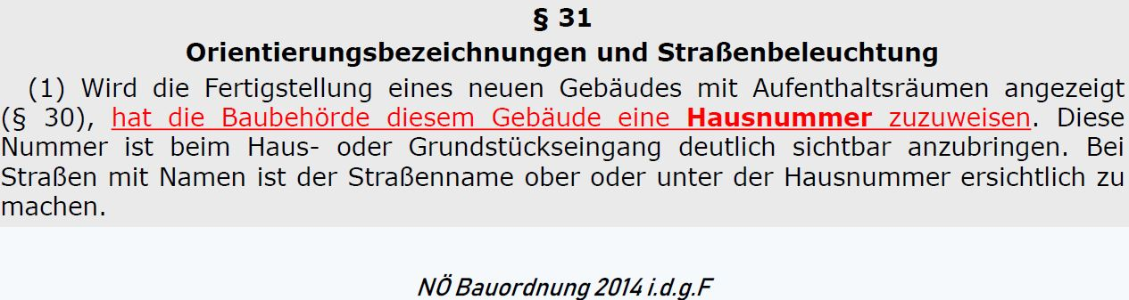
Feuerwehrhaus ohne Hausnummer?
Gespräch mit Gemeinde suchen

Slide 20
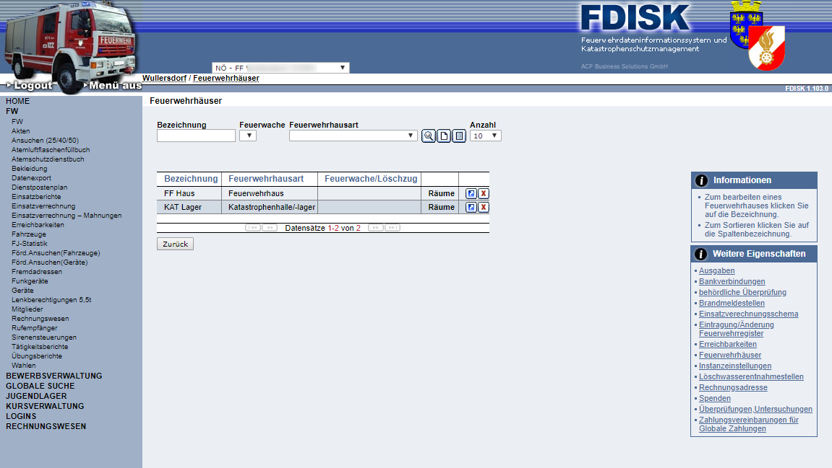

Slide 21
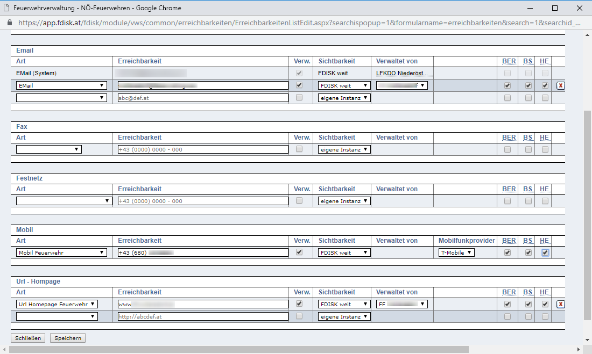
Feld „Mobilfunkprovider“ bei Erreichbarkeitsart Mobil pflegen
Notes:
Zusatzinfos
- Zukünftig wird es auch möglich sein Benachrichtigungen an Handynummern zu versenden
- Wenn das Feld „Mobilfunkprovider“ korrekt gepflegt ist kann die Nachricht über eine Schnittstelle direkt an den korrekten Mobilfunkprovider zugestellt werden, dies hat folgende Vorteile:
Bessere Performance – Informationen können schneller zugestellt werden
Geringere Preise – wenn die Daten direkt dem korrekten Provider übergeben werden ist der Versand günstiger
- Es ist bewusst und verständlich, dass die Pflege dieser Information einen gewissen Mehraufwand bedeutet und die Aktualität der Informationen schwieriger sicherzustellen ist
-> umso wichtiger ist es den einzelnen Feuerwehrmitgliedern den Hintergrund zu vermitteln und die Motivation zu erklären

Slide 22
Fahrzeuge
Prüfung der Richtigkeit vorhandener Fahrzeuge
Erfassung von tatsächlich vorhandenen, einsatzrelevanten Feuerwehrfahrzeugen!
Erfassung der Fahrzeugausstattung (neue, separate Seite mit Eigenschaften!)
(wird für Suche nach Geräten/Ausrüstung verwendet)
Notes:
Zusatzinfos
- Es gibt aktuell in FDISK Feuerwehren welche Fahrzeuge erfasst haben welche die Feuerwehr eigentlich gar nicht besitzt -> wenn diese ins ELS übernommen werden kann dies zu weitreichenden Folgen führen
- Andererseits gibt es auch Fälle in denen jeder Rollcontainer eines Anhängers als eigenes Fahrzeug geführt wird, auch dieser Fall sollte vor dem Hintergrund der Synchronisation ins ELS kritisch hinterfragt werden
- Liste auswählbarer Ausstattungen wurde vom technischen Ausschuss festgelegt

Slide 23
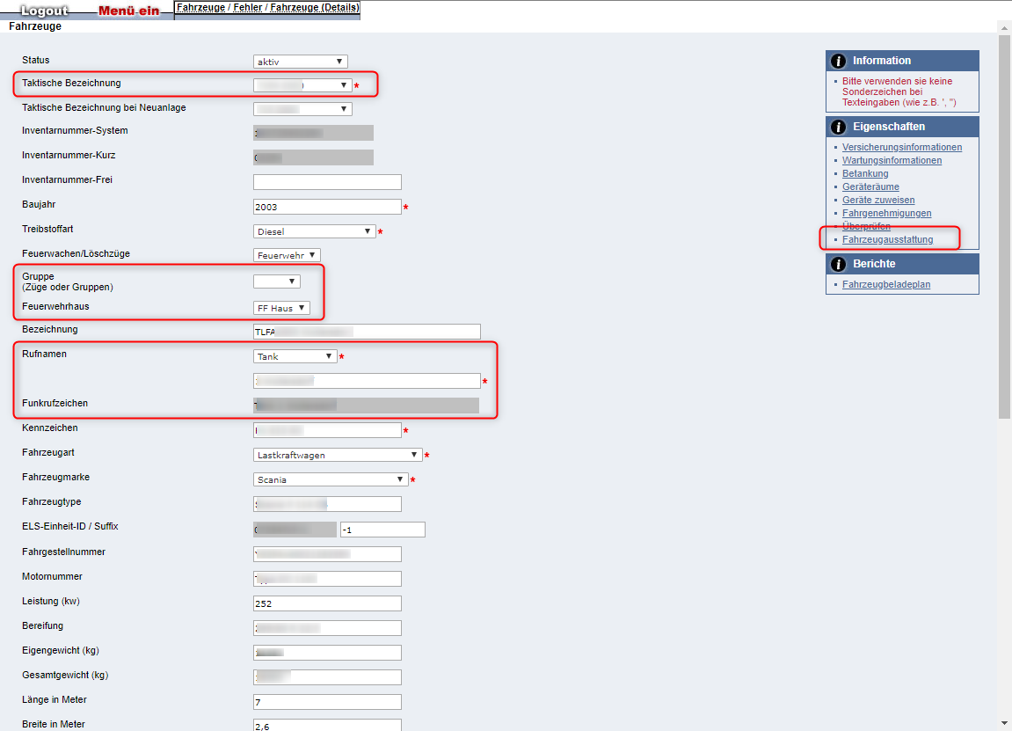

Slide 24
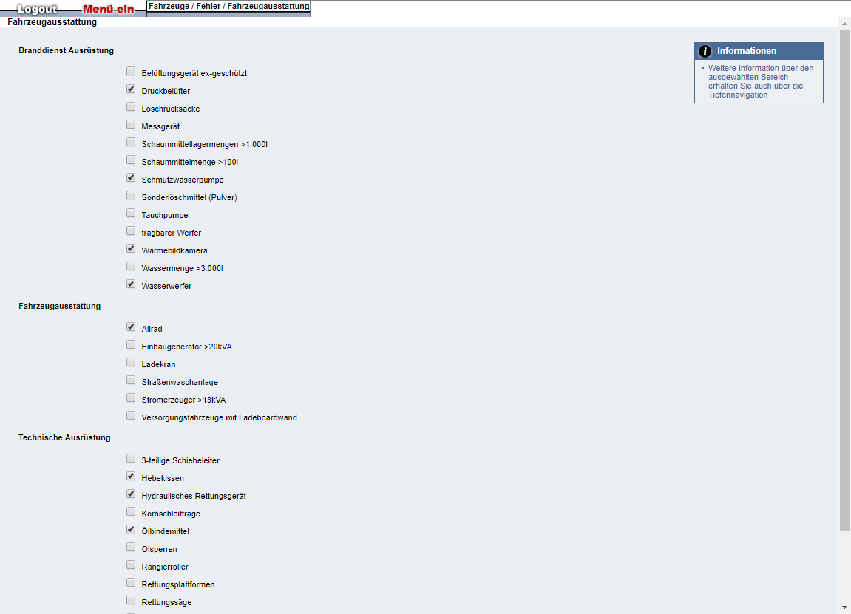
Aktuell noch nicht
am Produktiv-System
verfügbar!

Slide 25
Fahrzeug - Details
Korrekte taktische Bezeichnung
Rufnamen
  Rufnamen (Typ) aus Dropdown Auswahl wählen
  Freitext-Feld mit gewünschtem Rufnamen befüllen
  Der Rufname muss mit dem Instanz-Name enden
ELS-Einheit-ID / Suffix (wenn gewünscht)
Fahrzeugausstattung (Fahrzeugdetails/Geräte/Ausrüstung) vollständig pflegen

Slide 26
ELS-Einheit-ID
ELS-Einheit-ID ist die für das ELS eindeutige Identifikation jeder Einheit (taktischer Einheiten, Fahrzeuge, …)
Maximale Länge = 10 Zeichen
Beginnt immer mit der Nummer der Instanz
Kann eine frei wählbare Suffix (z.B. bei Fahrzeugen) haben
Notes:
Zusatzinfos
- Notwendig zur eindeutigen Identifizierung jeder Einheit im ELS
- Beschränkt auf 10 Zeichen Aufgrund technischer Vorgaben des ELKOS Auftragnehmers
- Aktuell nur bei Fahrzeugen dargestellt
- ELS-Einheit-ID setzt sich wie folgt zusammen
<Feuerwehrnummer><Kurzform taktischer Bezeichnung><frei wählbarer Suffix>
- Die ELS-Einheit-ID muss immer eindeutig sein
-> wenn eine FF nur ein Fzg. Von einem Typ hat kann das Suffix Feld auch leer bleiben
-> Sinn des frei wählbaren Feldes am Ende ist es, dass die Bezeichnung bei mehreren Fahrzeugen vom selben Typ durch die Feuerwehr selbst korrekt vergeben werden kann (damit TANK1 auch im System als TANK1 bezeichnet wird)

Slide 27
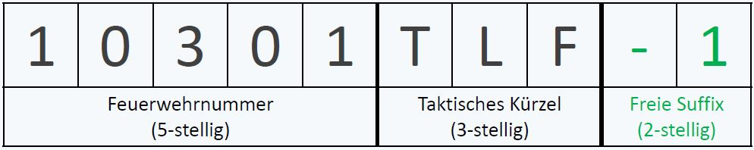
10-stellige einheitliche Identifikationsnummer von Fahrzeugen im Elkos (Einheit-ID)

Slide 28
Funkgeräte – Details
Rufname
Zuordnung Feuerwehr
Zuordnung zu Haus / Fahrzeug / Person

Slide 29
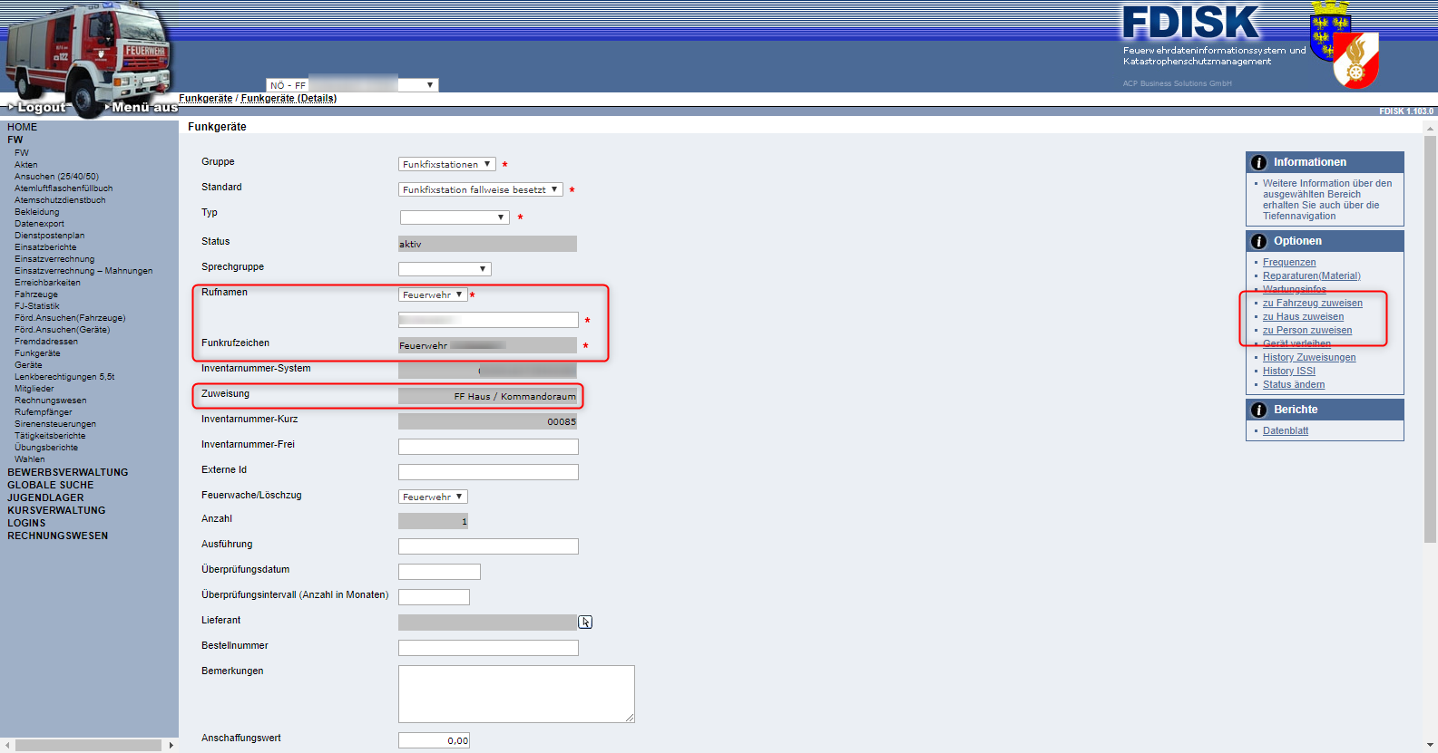

Slide 30
Mitgliederdaten
Personen Stammdaten
Erreichbarkeiten
(Mobilfunkprovider mit angeben => für Info Zustellung nötig!)
Zuordnungen über Dienstpostenplan / Mitgliederlisten
Qualifikationen (zukünftig – aktuell in Planung)
Notes:
Zusatzinfos
- Zuordnungen zu taktischen Einheiten (Gruppen/Züge) laut Dienstpostenplan bzw. Mitgliederliste erlaubt die Verwendung von diesen Einheiten in Alarmplangruppen -> Lösung für virtuelle Feuerwehren aus ELDIS
- Qualifikationen – z.B. Sprachkenntnisse sollen zukünftig direkt für die Personen erfasst werden, Ausarbeitung der Qualifikationen durch den Ausbildungsausschuss ist aktuell in Vorbereitung

Slide 31
Alarmgruppen
Alarmgruppen werden zukünftig in Alarmplänen für die Alarmierung verwendet
Lösung für „virtuelle Feuerwehren“
Erlauben Flexibilität und große Selbstverwaltung durch die Feuerwehren
Alarmgruppen erlauben Abbildung von Schichtplänen (Wechseldiensten)
Notes:
Zusatzinfos
- Die Art und Weise wie im ELKOS System Alarmpläne abgebildet werden unterscheidet sich von ELDIS
Aktuell in ELDIS gibt es (vereinfacht) einen Alarmplan für ein bestimmtes Gebiet oder Objekt, eventuell mit zeitlicher Gültigkeit, und in diesem Alarmplan die unterschiedlichen Alarmstufen
Im ELKOS System ist ein Alarmplan eine allgemeinere Beschreibung -> dieser kann für ein bestimmtes Gebiet, Zeit als auch Einsatztyp, Alarmstufe oder einzelnes Meldebild Gültigkeit haben.
- Aus bisher einem Alarmplan einer Feuerwehr mit den darin enthaltenen unterschiedlichen Einsatzarten und Alarmstufen entstehen somit zukünftig mehrere separate Alarmpläne
-> dies bietet etwas mehr Flexibilität in der Alarmplan-Gestaltung, bei der konkreten Umsetzung werden, sobald es soweit ist, die Bezirksdatenpfleger unterstützen
- In den Alarmplänen werden nicht mehr direkt die Feuerwehren eingepflegt sondern sogenannte Alarmgruppen
----
- Alarmgruppen sind die Lösung für die „virtuellen Feuerwehren“ in ELDIS
- Erlaubt große Flexibilität und Eigenverwaltung durch die Feuerwehr
- Für Feuerwehren ohne Personenrufempfänger hat dies geringe/keine Auswirkungen -> es gibt dann nur eine Alarmgruppe „<Feuerwehrnummer>-Sammelruf“
Feuerwehren mit Schichtplänen oder Sonderfahrzeuge/geräte können darüber sehr einfach und flexibel individuelle Anforderungen abbilden
- Alarmgruppen werden in den Alarmplänen hinterlegt

Slide 32
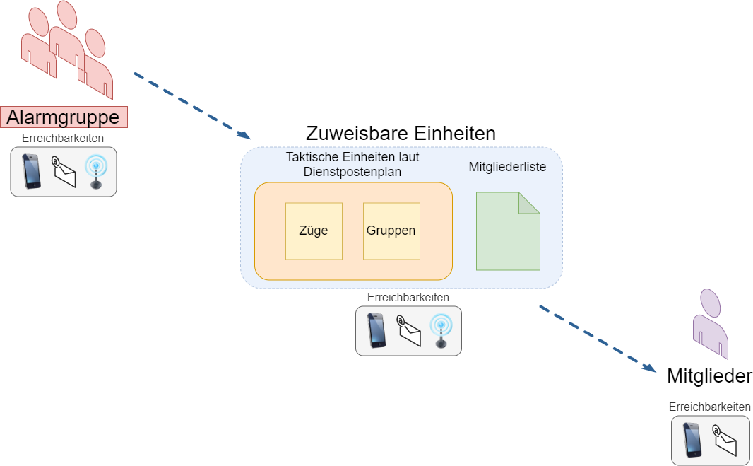

Slide 33
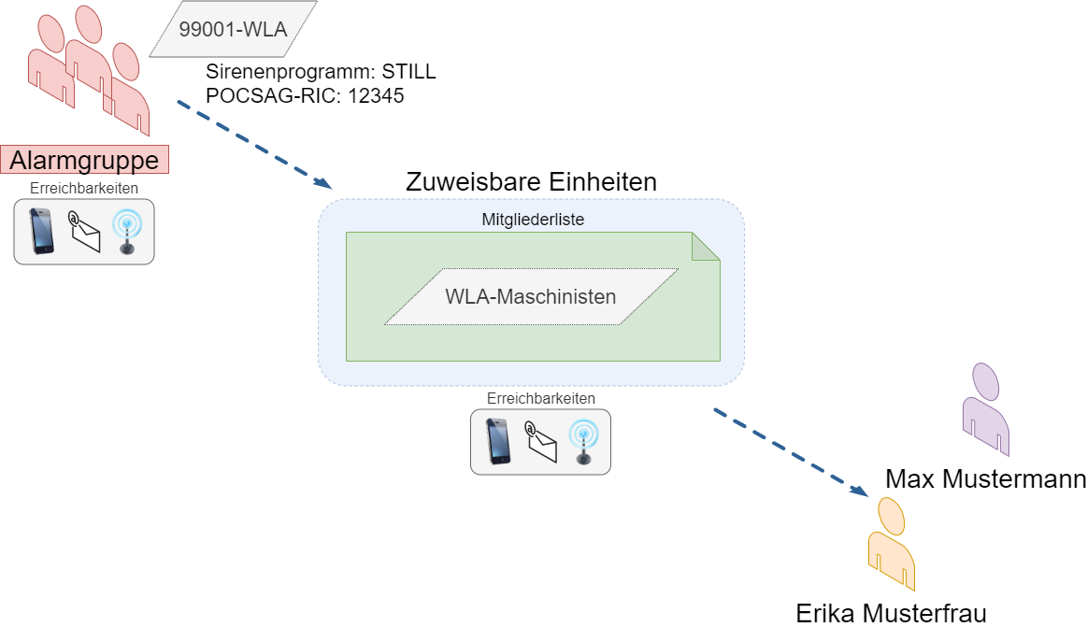

Slide 34
Alarmgruppen
Bezeichnung von Alarmgruppen beginnt immer mit Nummer der Instanz
Erlaubt Flexibilität in der Alarmplan-Gestaltung
Umsetzung in FDISK aktuell im Gange

Slide 35
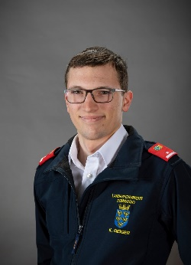
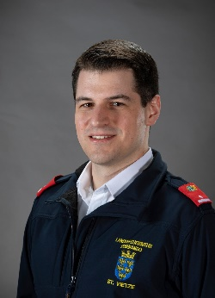
Fragen?
Für weitere Fragen stehen die beiden ELKOS Mitarbeiter Klaus Geiger und Stefan Vietze gerne zur Verfügung.
LM Klaus Geiger
Mobil: +43 (676) 861 13 173
Tel.: +43 (2272) 9005-13173
e-mail: klaus.geiger@feuerwehr.gv.at
LM Ing. Stefan Vietze, MSc.
Mobil: +43 (676) 861 13 543
Tel.: +43 (2272) 9005-13543
e-mail: stefan.vietze@feuerwehr.gv.at

